Slide 1
艾瑞睿见操作手册
UserTrackerBeta版（v2.0.4 beta）
2019年2月

Slide 2
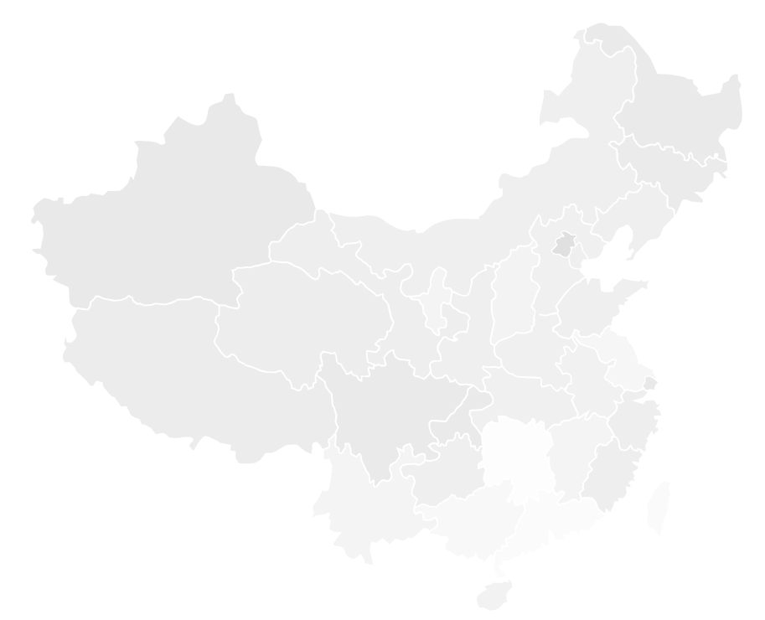

15年全力打造 中国大数据智慧品牌
艾瑞集团始终以汇聚智慧、成就价值为理念，通过不断培养、汇聚优秀人才，建立起了一支富有梦想、热情向上、专业有素的团队，为用户提供创新性的产品服务。艾瑞将不断追求进步，致力于成为一家具有强动态竞争力、受人尊敬的服务品牌。
北京
客户数量 2000+
杭州
员工数量 400+
成都
上海
总部 北京 上海
深圳
分支机构 5+个，扩展中
广州
香港
涉及行业 10+

Slide 3
艾瑞睿见UserTracker
产品介绍及说明
艾瑞睿见UserTracker产品是融合了原iUserTracker及mUserTracker数据产品的新升级版本，实现用户可同时对PC及Mobile两端最新数据进行查询及分析的跨屏行为监测产品。
新版本在保留原有各产品功能的基础上，结合了PC及Mobile端网站及APP的分析特点，制定了新的跨屏网络服务分类及访问频次分析，提供更准确、更细致的行业相关数据。
在移动端用户特征模块下增加了更多的用户标签，可做更丰富的目标人群行为分析及人群画像。
新增自定义监测功能，可帮助用户将自行关注的网站、软件、APP等内容进行自定义组合及收藏，便于随时查询数据。
新老产品功能对比
功能 | iUserTracker | mUserTracker | 睿见UserTracker
排名分析 | √ | √ | √
服务排名 | √ | —— | √
类别排名 | √ | √ | √
访问频次 | √ | —— | √
用户特征 | √ | √ | √（丰富标签）
对比分析 | √ | √ | √
重合分析 | √ | √ | √
来源去向 | √ | —— | √
自定义监测 | —— | —— | √

Slide 4



艾瑞睿见UserTracker
跨屏用户行为监测
个人电脑应用
移动设备应用
网民行为数据
竞品跟踪监测
媒体用户属性描绘
产品功能
目标用户行为差异
媒介方案效果评估

Slide 5


艾瑞睿见UserTracker
核心客户及客户价值
媒体价值研究
营销优化
投资资本
自身的产品在整个大行业或细分行业中处于什么地位？
自身的产品的主要用户群体特征是什么？
自身的产品相比竞争对手产品会存在哪些优势与不足？
用户在使用特定产品时，更倾向于使用情况
广告方案锁定的网站、App的目标受众人群覆盖情况如何？
跨App、媒体的人群特征重合情况如何？
广告受众目标人群每周、每月内访问行为差异有什么特征？
产品在整个大行业或细分行业中处于什么地位？
产品在的最新最快发展趋势及用户结构变化

Slide 6
艾瑞睿见UserTracker
超强大数据处理能力
每日新增数据
10TB+
总数据规模
3PB+
服务器集群
400+
每日请求量
170亿+
峰值每秒请求数
500K+
合作互联网公司
100+
PC访问量
80亿+
Mobile访问量
90亿+
样本终端设备 3000万+
PC设备样本 100万+
通讯数据样本 2200万+
日均识别设备数 9亿+
每天收取170亿+的用户行为数据，高性能处理采集、存储、统计、分析，支持多维多层算法技术架构
大数据技术
运营经验
服务保障

Slide 7




研究方法-数据获取流程
iUserTracker
超过40万
签约监测样本
客户端Log采集
智能数据
分拣处理
提供数据分析
服务
PC电脑设备
1
2
3
4
5
超过40万PC签约监测样本
客户端Log采集
提取用户PC网络行为
数据
智能数据分拣处理
提供数据分析
查询服务
mUserTracker
IDC数据中心 互联网公司机房
手机App应用 微信、淘宝、陌陌
智能数据
分拣处理
提供数据分析
服务
IOS+Android设备
1
2
3
4
5
APP软件监测数据
（日覆盖设备400万+）
运营商通讯数据
（日覆盖设备1亿+）
提取移动设备APP应用行为数据
智能数据分拣处理
提供数据分析
查询服务

Slide 8
研究方法-样本说明
iUserTracker
样本定义：7-60岁之间，每周上网1小时的中国大陆地区家庭及办公网民。
样本容量：艾瑞通过多种方式，持续邀请样本参与调研并安装客户端软件。截至2010年12月艾瑞已经成功邀约超过260万人次，月度活跃调查人数40万-45万之间。
抽样配比方法：参照CNNIC每半年公布的中国网民总数量及性别、年龄、地区比例进行样本框配比计算。
PC电脑设备
mUserTracker
样本定义：两周连续12天以上手机网络访问行为的中国大陆地区智能手机网民
样本容量：移动端日均400万样本+亿级运营商数据联合计算
抽样配比方法：参照公信部每季度公布的中国移动网民总数量及性别、年龄、地区比例进行样本框配比计算。
IOS+Android设备

Slide 9
功能概览
UserTracker
APP分析
网站分析
软件分析
公司分析
网络服务
行业研究
UserTracker基于PC端和移动端的用户行为分析，共分为六大核心分析功能模块：APP分析、网站分析、软件分析、公司分析、网络服务及行业研究
APP分析：以APP-APP服务-APP类别为体系对移动端APP使用行为进行各项分析
网站分析：以网站-网站服务-网站类别为体系对PC端网站访问行为进行各项分析
软件分析：以软件-软件服务-软件类别为体系对PC端软件使用行为进行各项分析
公司分析：以公司为体系分别对PC端或移动端同一公司内所有产品整合后的使用行为进行各项分析
网络服务：以服务内容为体系对APP、网站、软件及公司下的细分应用使用行为进行各项分析
行业研究：对网联网整体发展、细分行业及用户特征做深入研究及数据分析汇总
注：APP、网站、软件、公司模块下操作基本相同，本操作手册仅以APP为例进行操作说明。

Slide 10
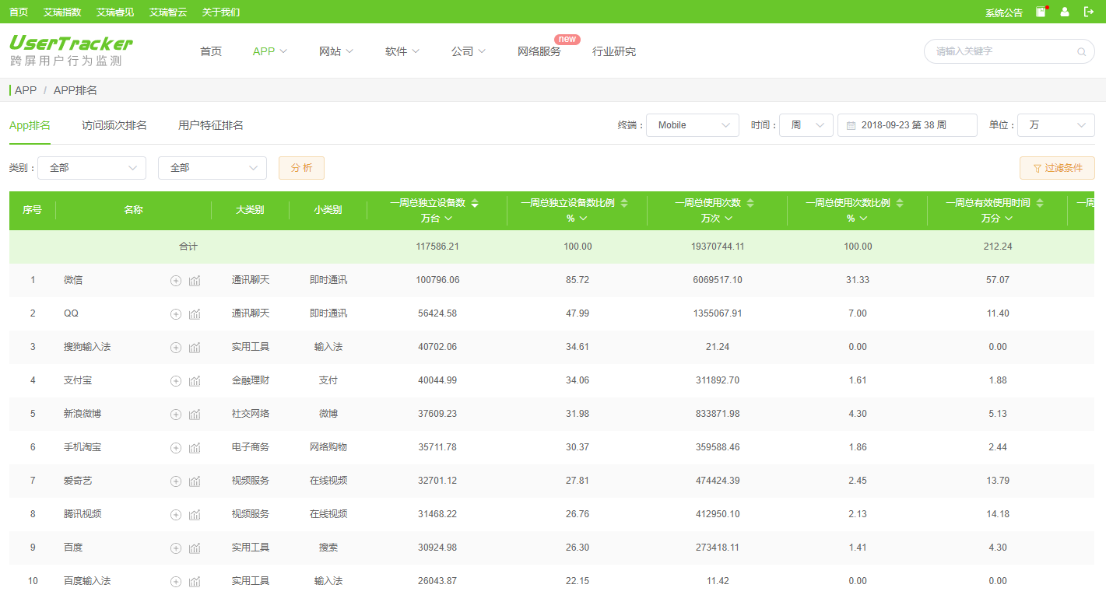
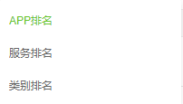

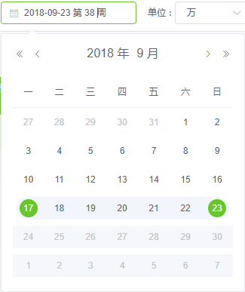

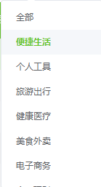
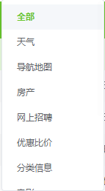
移动APP分析
APP排名-基本情况分析
以APP-APP服务-APP类别为体系对移动端APP使用行为进行各项分析
1
#
1
点击首页导航栏下的APP排名，进入APP基本分析页面
2
3
4
2
切换所需分析的终端
6
5
3
选择所需查询的数据范围及周期
4
切换查询数据单位
5
“过滤条件”, 可通过对用户特征条件进行筛选后，输出查询结果
6
按类别对APP进行筛选，点击分析按钮进行查询
7
7
点击各APP旁的“+”按钮，可实现多个APP的对比分析
8
8
点击各APP旁的”图表“按钮，进入APP趋势分析
9
0
9
可将数据复制到粘贴板及导出当前页数据至Excel
0
筛选当前页面显示条目数及切换页面
#
输入关键词，对目标对象进行全模块检索

Slide 11
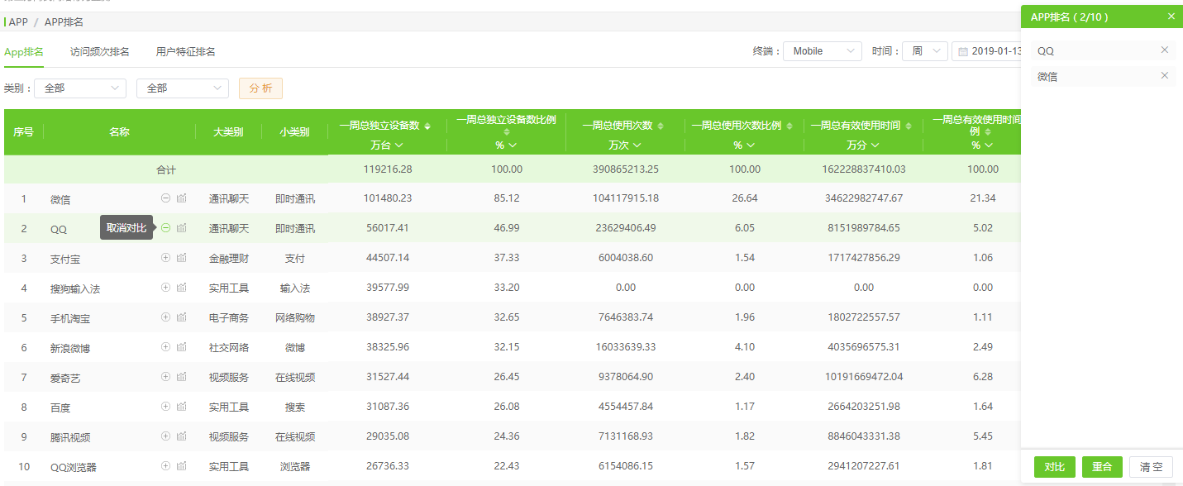
移动APP分析
APP排名-对比分析
可选择1-10个APP进行各项指标间的数据及图表对比分析
1
2
1
点击需要进行对比分析的app旁边的”+“（最多可选十个app）
2
点击分析，进入对比分析页面

Slide 12
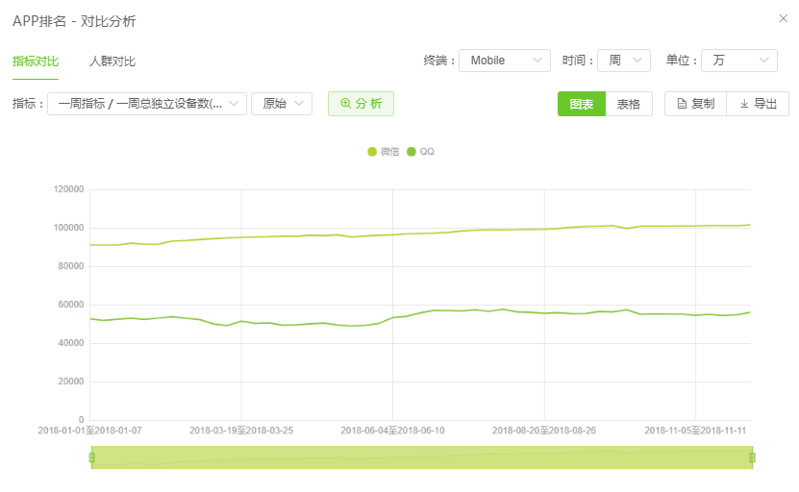

移动APP分析
APP排名-对比分析-指标分析
1
1
首先进入指标对比分析页面
3
5
6
2
选择对比分析指标
2
3
选择对比分析的维度：原始；环比；同比
4
选择对比分析的时间长度：左右移动下方的伸缩条
5
点击分析后可以查看对比分析结果的图表、表格
6
可以复制或者导出excel格式数据
4

Slide 13
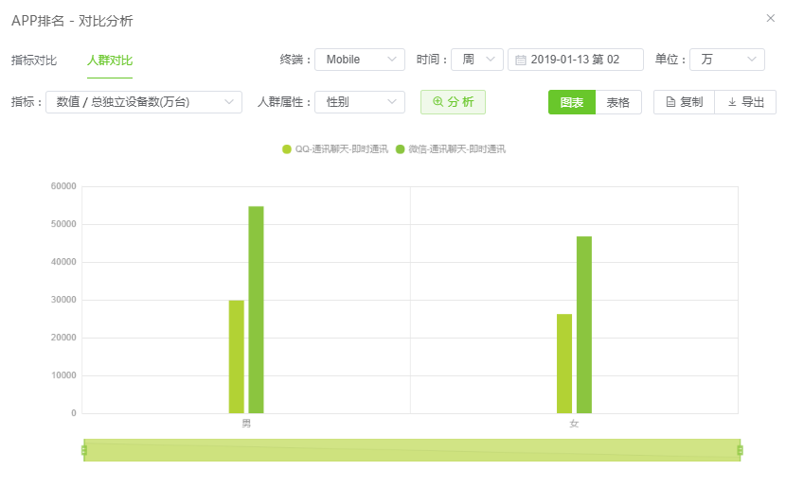

移动APP分析
APP排名-对比分析-人群分析
1
点击人群对比，进入人群对比分析页面
1
选择人群属性，对不同app的用户结构进行差异化分析；人群属性包括：性别、设备系统、年龄、所在省份、设备类型
2
2

Slide 14
移动APP分析
APP排名-重合分析
可选择1-10个APP进行各项指标间的数据及图表重合分析
1
2
1
点击需要进行对比分析的app旁边的”+“（最多可选十个app）
2
点击分析，进入重合分析页面

Slide 15
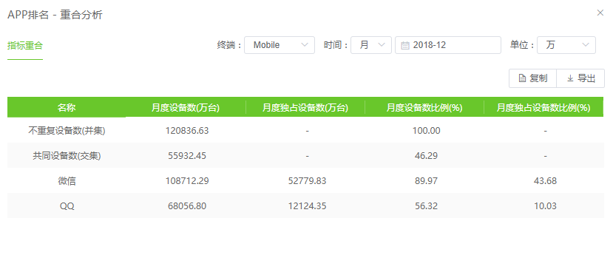
移动APP分析
APP排名-重合分析-指标重合
进入重合分析页面后，可以查询所选app的重合情况分析
不重复设备数(并集)：所选app去重后的设备数
共同设备数(交集)：同时使用所选app的设备数
独立设备数：所选app中仅访问某一app的独占用户

Slide 16
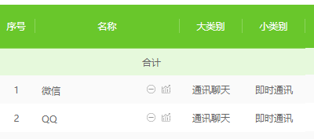
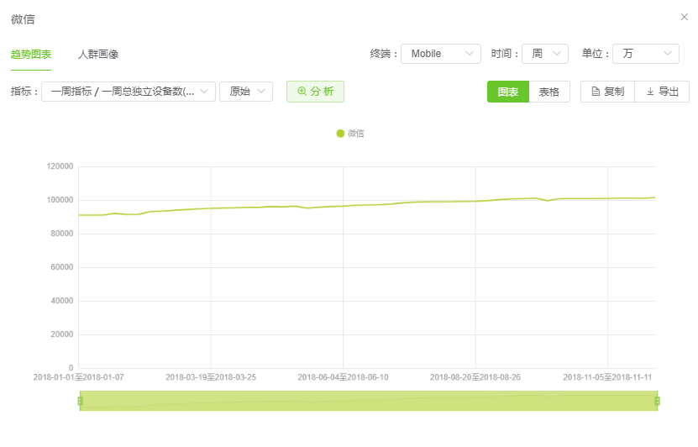
移动APP分析
APP排名-趋势分析
1
点击各APP旁的”图表“按钮，进入APP趋势分析
可以进行趋势图表分析和人群画像分析，操作和以上的对比分析一样
2

Slide 17
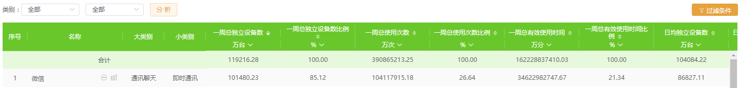
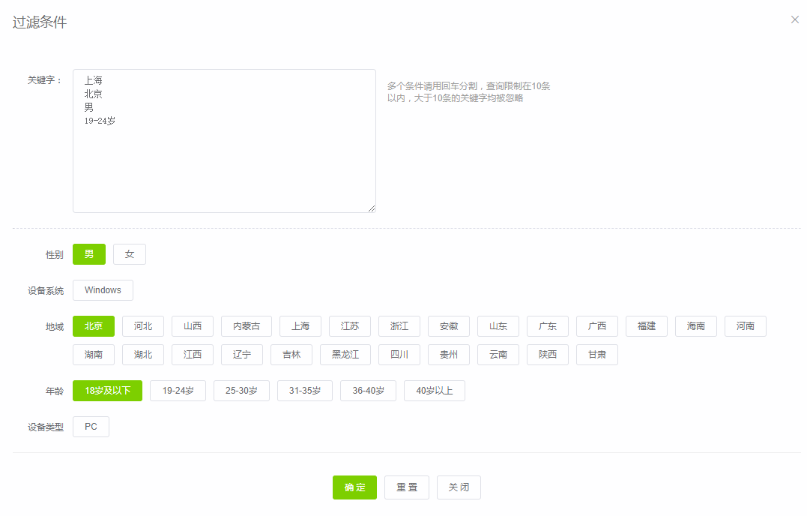
移动APP分析
APP排名-过滤条件
可通过对目标用户进行设定，分析该人群APP使用情况
1
2
3
1
点击“过滤条件”进入功能分析界面
2
可以通过“关键字” 输入进行用户条件设定
3
也可通过性别、设备系统、地域、年龄及设备类型下各细分属性进行点击设定用户条件

Slide 18
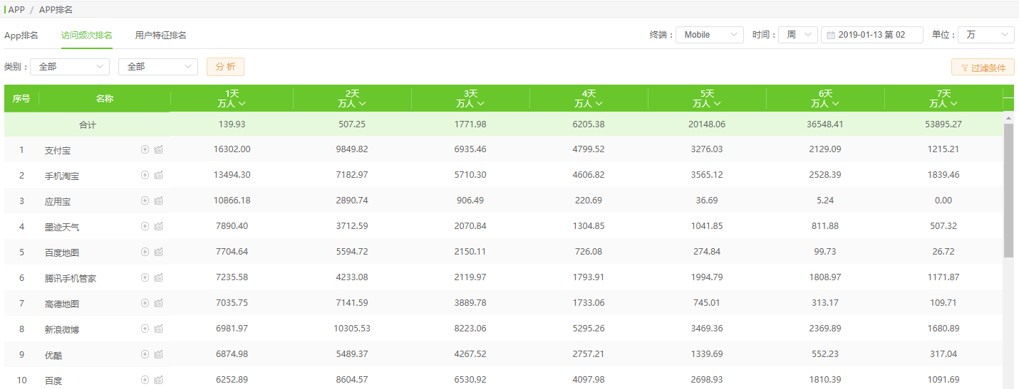
移动APP分析
访问频次排名
访问频次反应所选周期内用户访问的天数分布。访问天数多的用户所占比例越高，说明用户对该网站的黏性越高。
1
2
1
点击访问频次排名，进入分析页面
2
选择要分析的app类别

Slide 19
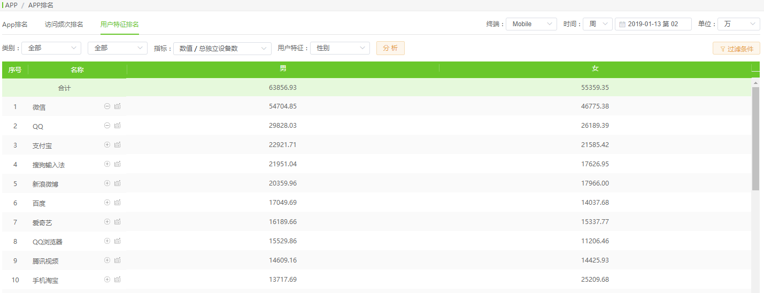
移动APP分析
用户特征排名
可查询各APP的性别、设备系统、年龄、所在省份及设备类别相关属性
1
2
1
点击用户特征排名，进入用户特征分析页面
2
选择要分析的app类别、指标和用户特征

Slide 20
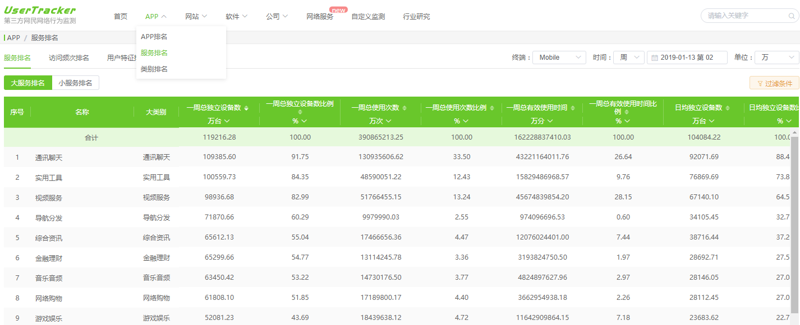
移动APP分析
服务排名
以大服务-小服务体系对APP内行为进行各项分析，服务划分以APP内容或功能为基础
3
1
2
1
点击APP下拉框，选择服务排名，进入服务排名分析页面
2
选择大服务、小服务进行分析
3
访问频次分析和用户特征排名分析的操作与app排名下的分析操作相同

Slide 21
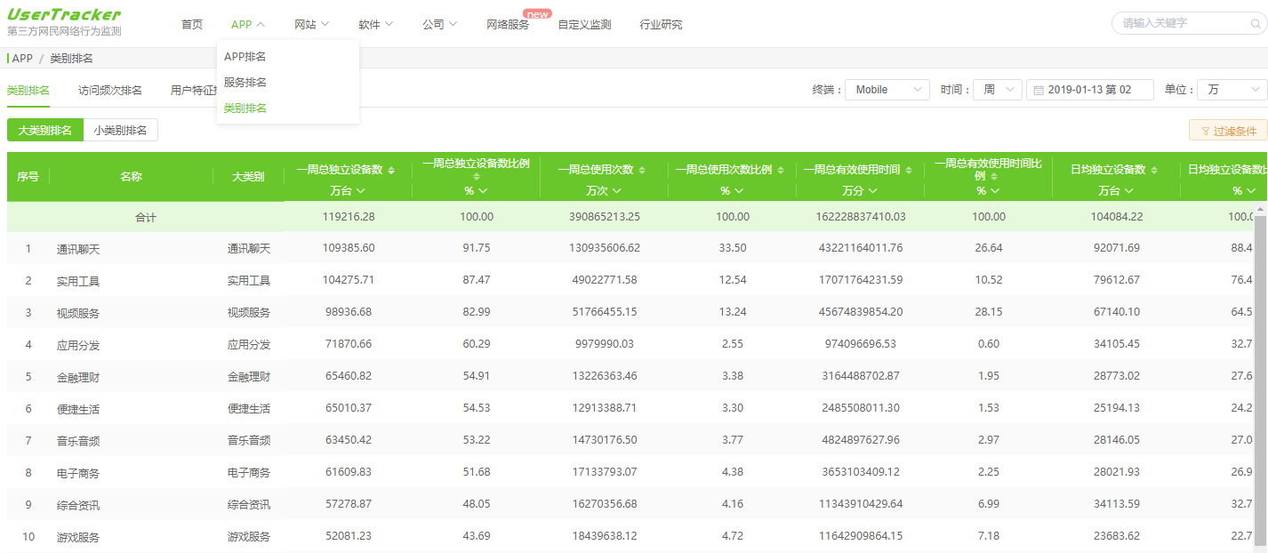
移动APP分析
类别排名
按APP大类、小类筛选查询，了解所属行业现状
3
1
2
1
点击APP下拉框，选择类别排名，进入类别排名分析页面
2
选择大类别、小类别进行分析
3
访问频次分析和用户特征分析的操作与app排名下的分析操作相同

Slide 22
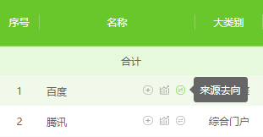
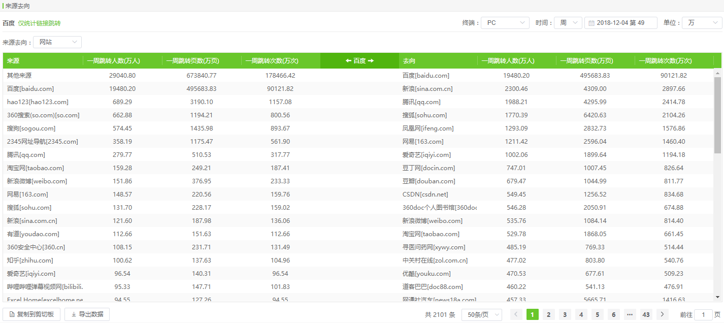

网站分析
网站来源去向分析
来源去向分析功能帮助网站了解自己用户的来源，协助制定营销战略；了解用户流失去向，协助制定网站优化战略。（仅统计用户点击页面中的URL的跳转）
1
2
1
点击媒体旁“来源去向”按钮，进入网站来源去向分析界面
2
以网站、服务类别及域名切换来源去向分析内容

Slide 23
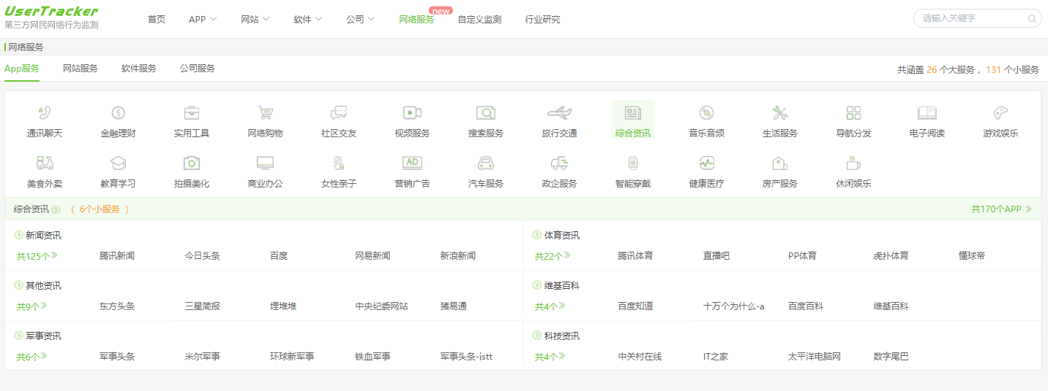
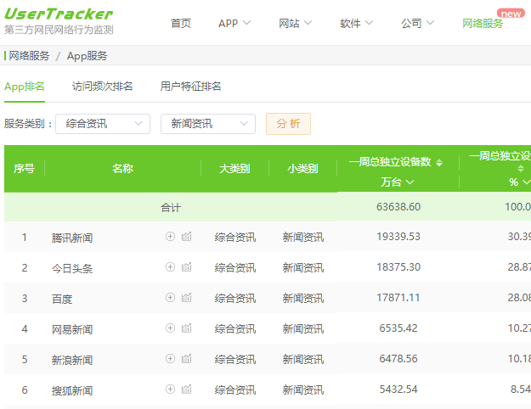
网络服务
网络服务-基本情况分析
以服务内容为体系对APP、网站、软件及公司下的细分应用使用行为进行各项分析
以新闻服务为例，可提供网民对百度app-新闻服务及各新闻垂直APP（如：腾讯新闻、今日头条、网易新闻等）使用行为进行各项指标分析，体现APP下新闻领域的排名地位及各指标情况。
1
2
3
1
点击首页导航栏下的网络服务，进入模块导航页面
2
选择综合资讯服务类别
3
选择新闻资讯小服务进入该服务下的各APP分析界面

Slide 24
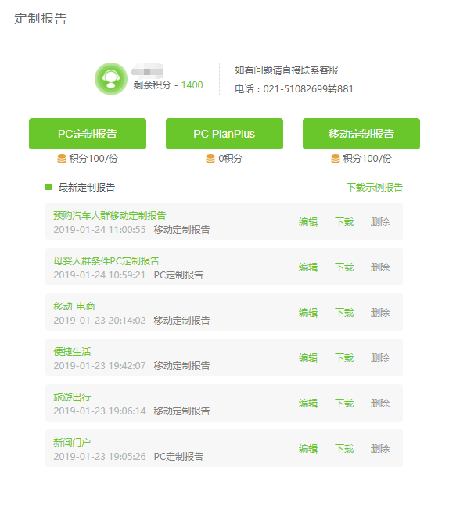
定制报告
首页导航
通过设置目标人群分析他们的PC端网站/服务/软件使用行为，及移动端APP使用行为，帮助媒体寻找潜在用户群，制定营销计划
2
1
1
选择所需分析的报告类型，进入创建定制报告页面
2
查询所属账号剩余积分（默认每份报告需消耗100积分）
3
3
最新定制报告快捷操作入口

Slide 25
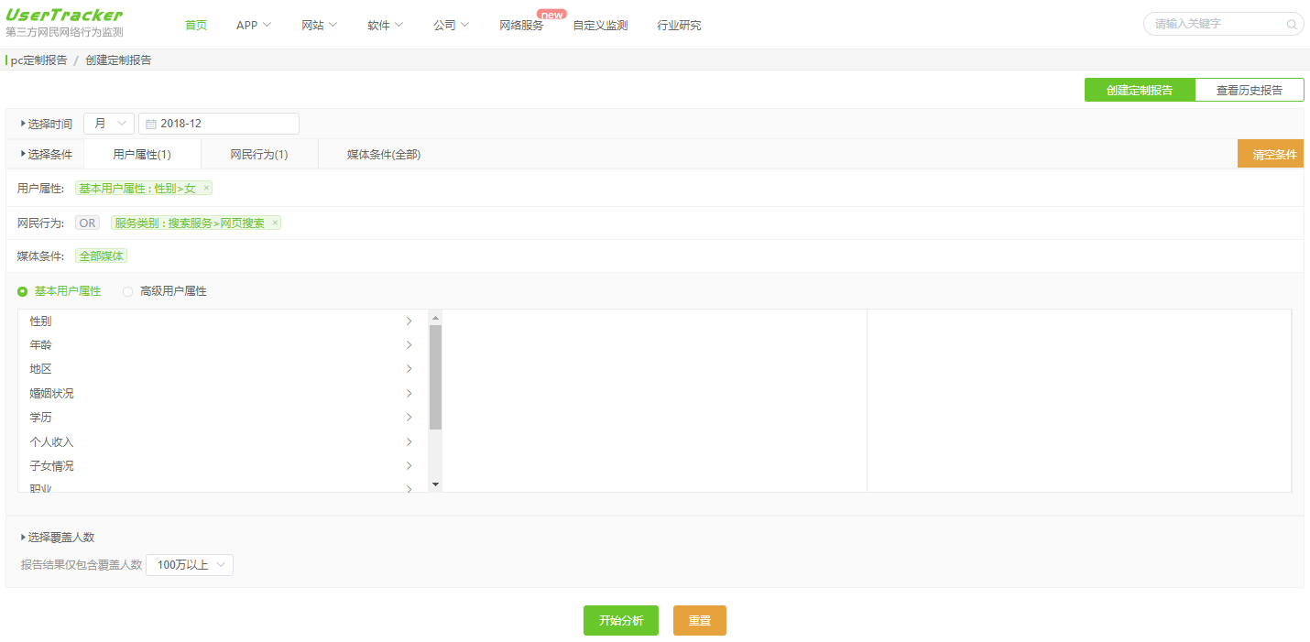
定制报告
创建定制报告（以PC为例进行操作说明）
5
1
2
3
4
设置分析时间段，如选择2018年12月则分析所选目标用户在2018年12月的网络访问行为
4
点击“开始分析”，进行报告制作；
点击“重置”，清空所有已选条件（同清空条件）；
1
2
可进行用户属性、网民行为、媒体条件设定；确认条件选择及快捷编辑
点击“查看历史报告”进入定制报告列表页
5
3
对报告结果输出结果的覆盖人数进行设定

Slide 26
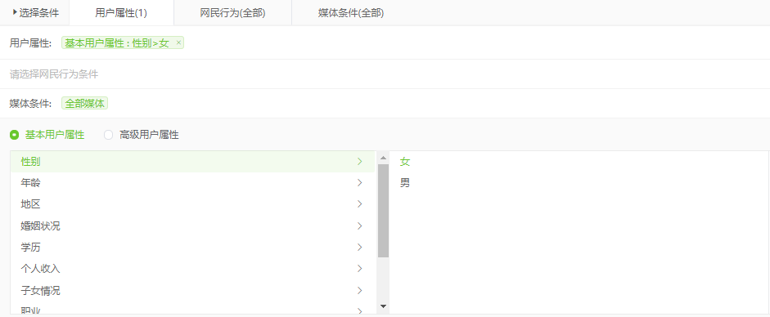
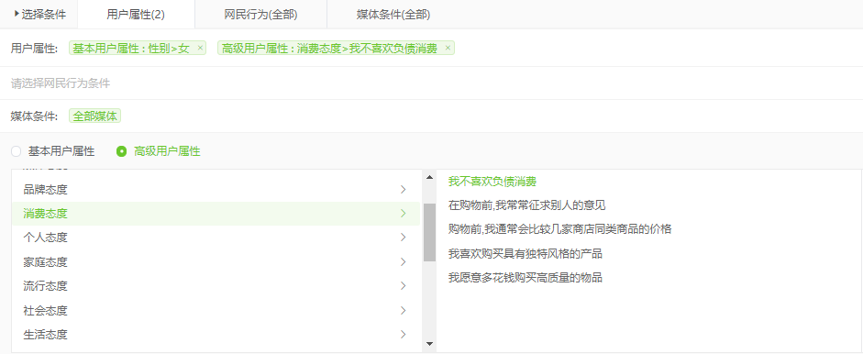
定制报告
媒体条件设定-用户属性
通过用户属性及网民行为对目标人群进行设定，各条件可以同时进行设置，也可任选其中一个条件设置，不选为全体用户
基本用户属性：包括性别、年龄、地区等人群标签；
高级用户属性：包括拥有产品、消费观念等人群标签；

Slide 27
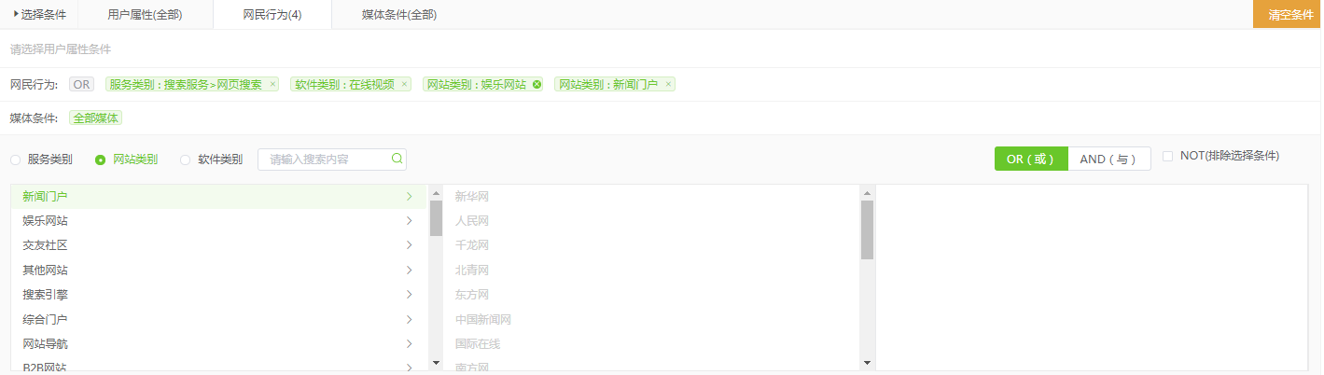
定制报告
媒体条件设定-网民行为
以访问指定网站/网站服务/软件用户设置为目标用户
1
2
1
添加条件
可以按照服务大类别或小类别、网站类别或网站、软件类别或软件以及关键字搜索四种方式进行添加。
注：类别和下属媒体仅能单选，即选择了新闻门户网站类别和下属网站只能二选一
2
对所选择的多个条件进行关系设置
OR（或）：访问过所选定的所有网站中任何一个或多个的用户都作为目标用户
AND（与））：同时访问过所选定的所有网站的用户作为目标用户
NOT（排除选择条件）：没有访问过选定条件的用户为目标用户

Slide 28
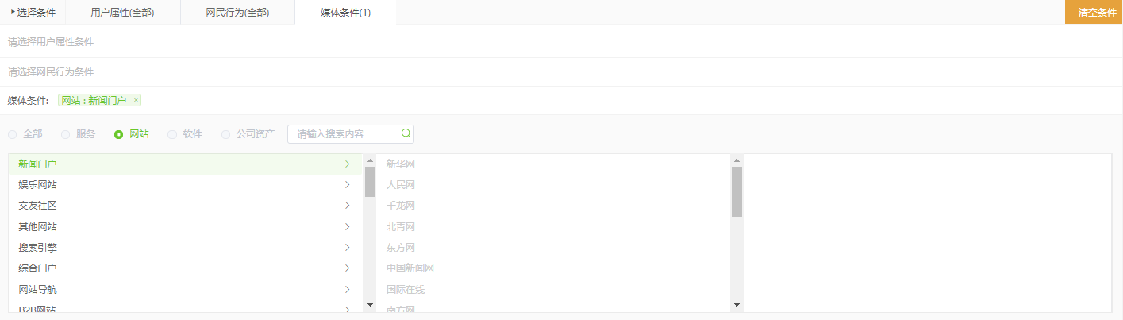
定制报告
媒体条件设定-媒体条件
可根据媒介方案需求进行报告输出结果的自定义选择（默认为全部媒体）
1
2
1
选择媒介计划类型（默认为全部，各媒介计划类型仅支持单选）
网络服务媒介计划分析用户服务访问行为；
网站媒介计划分析用户网站访问行为；
软件媒介计划分析用户软件使用行为；
2
选择自定义媒体类别及详细媒体分析
媒体类别分析：分析到类别级别，如新闻门户
详细媒体分析：分析到类别下的详细媒体，如新华网

Slide 29
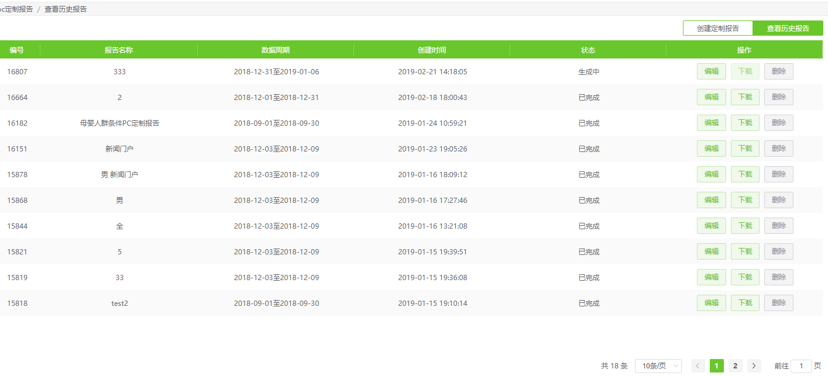
定制报告
查询历史报告
报告制作后自动进入查询历史报告列表页，可对所有报告进行信息查询及操作
3
1
2
4
1
显示所有报告的信息及生成状态
可快捷切换创建报告和历史报告界面
3
对报告可进行条件的二次编辑及下载或删除操作
切换报告显示页面
2
4

Slide 30
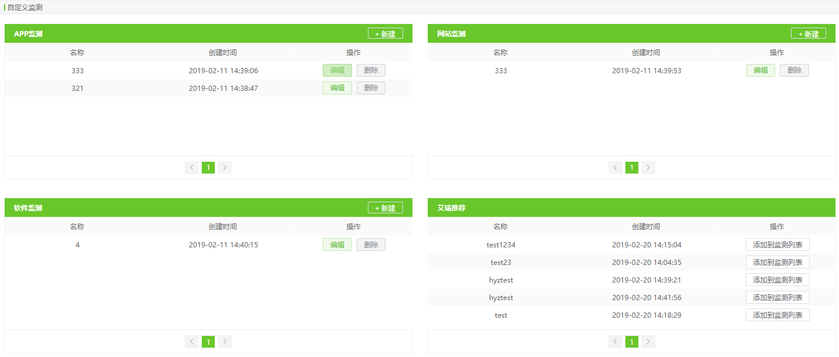
自定义监测
首页说明
自定义监测功能可帮助用户将自行关注的网站、软件、APP等内容进行自定义组合及收藏，便于随时查询数据。
APP监测：以APP-APP服务为体系对自定义组合的移动端APP使用行为进行各项分析及查询
网站监测：以网站-网站服务为体系对自定义组合的PC端网站访问行为进行各项分析及查询
软件监测：以软件服务为体系对自定义组合的PC端软件使用行为进行各项分析及查询
艾瑞推荐：艾瑞结合用户查询需求及行业认知，创建媒体组合书签，用户可进行查询及添加至自有监测列表

Slide 31
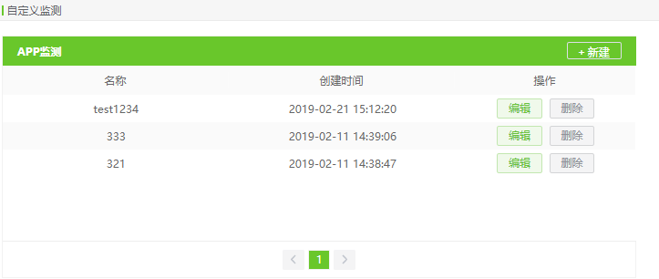
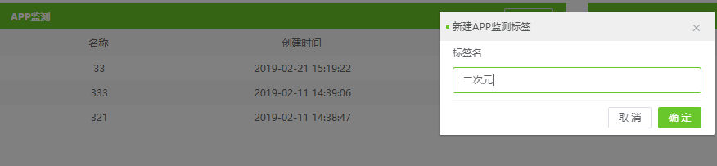
自定义监测
操作说明（以APP监测为例）
3
1
点击报告名称，可进入查询页面
1
2
2
点击“编辑” 按钮可对当前监测条件进行编辑
点击“删除”按钮，可删除当前监测
3
点击“新建”按钮，创建标签名后,进入条件编辑界面
4
4
切换监测列表页面

Slide 32
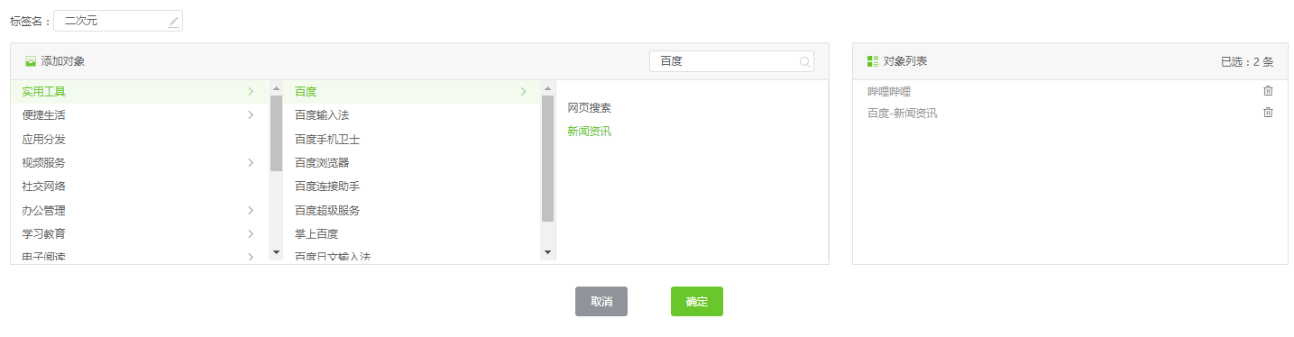
自定义监测
操作说明-新建监测
2
3
1
1
在导航框中，点击APP名称，进行自定义监测对象添加
2
通过关键字搜索，锁定添加监测对象
3
选择后添加监测后，在对象列表中显示，可进行最终监测对象确认

Slide 33
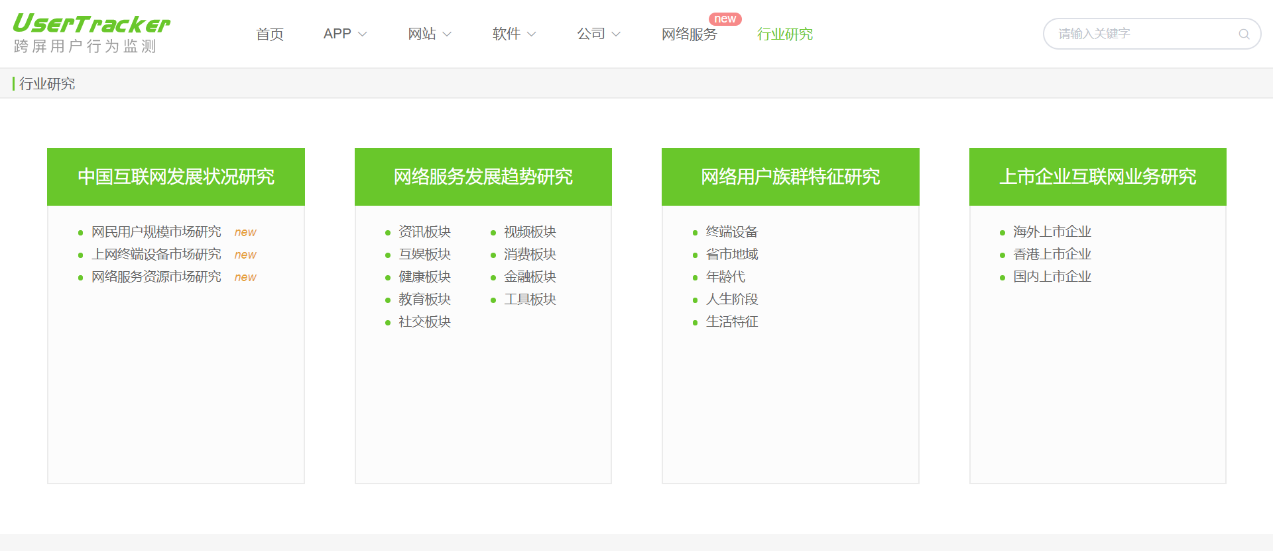
行业研究
行业研究-首页说明
对互联网整体发展、细分行业及用户特征做深入研究及数据分析汇总（暂时仅可查询中国互联网发展状况研究相关数据内容）
1
2
1
点击首页导航栏下的行业研究，进入功能首页
2
点击中国互联网发展状况研究下相关报告，进入数据查询

Slide 34




















































典型客户

